Slide 1


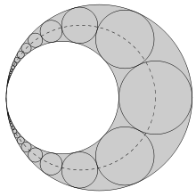
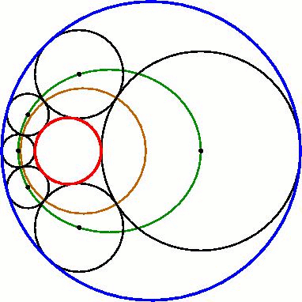
Hình học lớp 9
Tiết 26
VỊ TRÍ TƯƠNG ĐỐI CỦA HAI ĐƯỜNG TRÒN

Slide 2
HĐ Khởi động
Trong bảng sau ( R là bán kính đường tròn, d là khoảng cách từ tâm đến đường thẳng). Hãy điền vào ô trống cho thích hợp:
R | d | Vị trí tương đối
5cm | 4cm
3cm | 6cm
6cm | 6cm
7cm | 4cm
5cm | 7cm
Cắt nhau
Không giao nhau
Tiếp xúc nhau
Cắt nhau
Không giao nhau

Slide 3
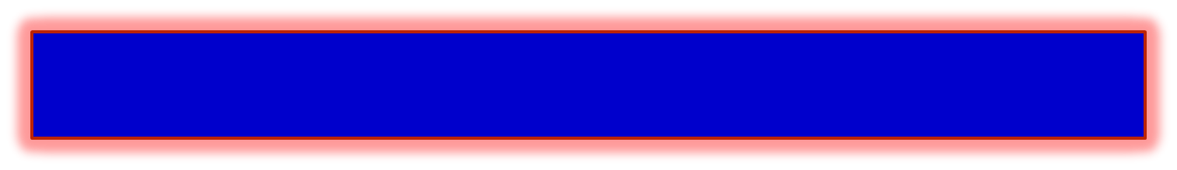
Có 3 vị trí tương đối giữa đường thẳng và đường tròn.
Vậy với hai đường tròn có những vị trí tương đối như thế nào?
Xem hình minh họa em hãy dự đoán hai đường tròn có thể có bao nhiêu điểm chung?
O’
O

Slide 4
Nhận xét về số điểm chung của hai đường tròn phân biệt
O’
O
Hai đường tròn phân biệt có thể có: 1 điểm chung
2 điểm chung
hoặc không có điểm chung nào
Hai đường tròn không trùng nhau gọi là hai đường tròn phân biệt
Vì sao hai đường tròn phân biệt không thể có quá hai điểm chung?
Qua ba điểm không thẳng hàng, ta vẽ được một và chỉ một đường tròn. Do đó nếu hai đường tròn có từ ba điểm chung trở lên thì chúng trùng nhau. Vậy hai đường tròn phân biệt không thể có quá hai điểm chung.

Slide 5
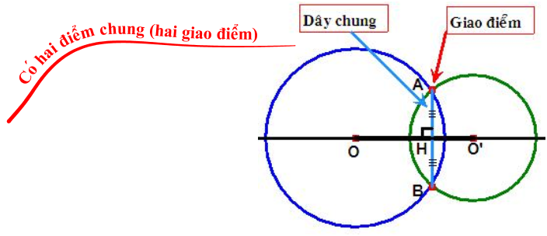
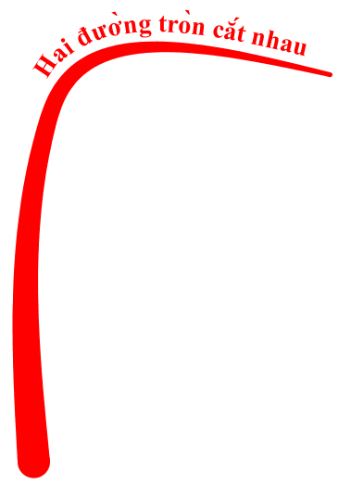

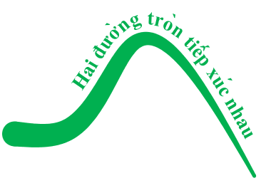
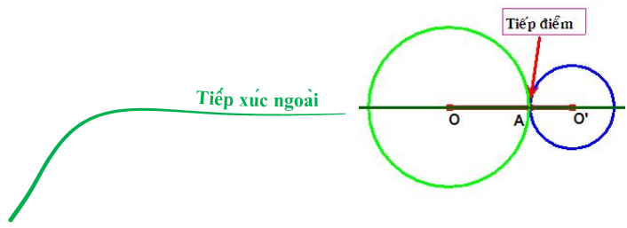
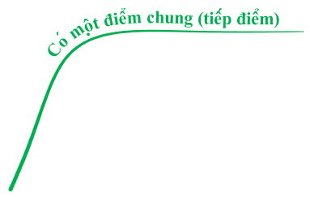
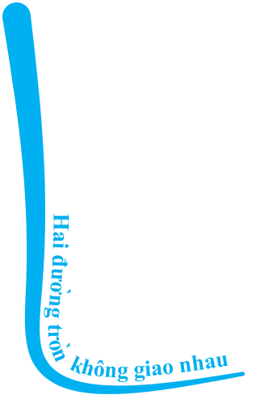
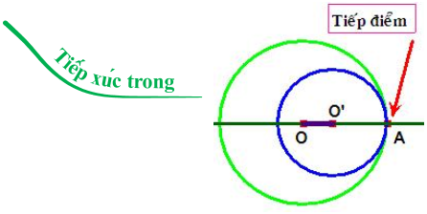
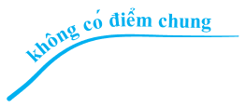
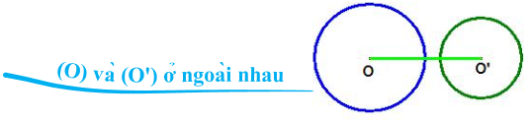
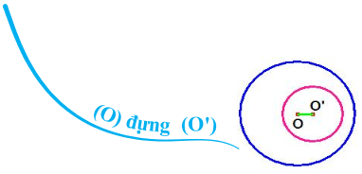

TiẾT 26:
VỊ
TRÍ
TƯƠNG
ĐỐI
CỦA
HAI
ĐƯỜNG
TRÒN

Slide 6
VỊ TRÍ TƯƠNG ĐỐI CỦA HAI ĐƯỜNG TRÒN
I. Ba vị trí tương đối của hai đường tròn
1. Hai đường tròn cắt nhau:
có 2 điểm chung
- Hai đường tròn có hai điểm chung
A
A;B: là 2 giao điểm
AB: là dây chung
O
O’
B
2.Hai đường tròn tiếp xúc nhau:
có 1 điểm chung
- Hai đường tròn có một điểm chung:
a.Tiếp xúc trong
b. Tiếp xúc ngoài
- Đoạn thẳng OO’ là đoạn nối tâm
- Đường thẳng OO’ là đường nối tâm
O
M
O’
O’
M
O
M là tiếp điểm
3. Hai đường tròn không giao nhau:
-Hai đường tròn không có điểm chung
không có điểm chung nào
a.Đựng nhau
b.Ngoài nhau
O
O’
O’
O

Slide 7
TRẮC NGHIỆM
Quan sát hình vẽ và chọn câu trả lời đúng
A
( O₃ ) tiếp xúc ( O₄ ) và ( O₂ )
•
O₃
B
( O₂ ) tiếp xúc ( O₁ ) và ( O₃ )
•
O₄
•
O₁
C
( O₄ ) cắt ( O₃) và ( O₂ )
•
O₂
D
Chỉ có câu A và B đúng.

Slide 8
Xác định vị trí tương đối của các cặp đường tròn sau:
(O₁) và (O₂);
(O₁) và (O₃);
(O₁) và (O₄);
(O₂) và (O₃);
(O₂) và (O₄);
(O₃) và (O₄);
. O₂
. O₃
.O₄
.
. O₁

Slide 9

Tiết 26
VỊ TRÍ TƯƠNG ĐỐI CỦA HAI ĐƯỜNG TRÒN
I. Ba vị trí tương đối của hai đường tròn:
1. Hai đường tròn cắt nhau:
?2
a. Quan sát hình vẽ. Chứng minh rằng OO’ là đường trung trực của AB
A
A;B: là 2 giao điểm
AB: là dây chung
Chứng minh
O
O’
A
B
Ta có: OA = OB
(bán kính của (O))
⇒ O thuộc đường trung trực của đoạn thẳng AB .
O’A = O’B (bán kính của (O’))
⇒ O’ thuộc đường trung trực của đoạn thẳng AB .
⇒ OO’ là đường trung trực của đoạn
thẳng AB
2.Hai đường tròn tiếp xúc nhau:
O
O’
a.Tiếp xúc trong
b. Tiếp xúc ngoài
B
M
M
O
O’
O
O’
3. Hai đường tròn không giao nhau:
a.Đựng nhau
b.Ngoài nhau
O
O’
O
O’
b.Quan sát hình vẽ, hãy dự đoán vị trí của điểm M đối với đường nối tâm OO’.
II. Tính chất đường nối tâm:
1. Đường nối tâm là trục đối xứng của hình gồm cả hai đường tròn đó.
a. Nếu hai đường tròn cắt nhau thì hai giao điểm đối xứng với nhau qua đường nối tâm, tức đường nối tâm là đường trung trực của dây chung.
M
M
O’
O
O
O’
b. Nếu hai đường tròn tiếp xúc nhau thì tiếp điểm nằm trên đường nối tâm.

Slide 10
Tiết 26
VỊ TRÍ TƯƠNG ĐỐI CỦA HAI ĐƯỜNG TRÒN
I. Ba vị trí tương đối của hai đường tròn:
1. Hai đường tròn cắt nhau:
A
?3
Cho hình vẽ
A;B: là 2 giao điểm
AB: là dây chung
A
O
O’
Hãy xác định vị trí tương đối của hai đương tròn (O) và (O’).
B
O
O’
2.Hai đường tròn tiếp xúc nhau:
I
a.Tiếp xúc trong
b. Tiếp xúc ngoài
C
B
D
M
b)Chứng minh rằng: BC // OO’ và ba điểm C, B, D thẳng hàng.
M
O
O’
O
O’
Chứng minh
3. Hai đường tròn không giao nhau:
a.Đựng nhau
b.Ngoài nhau
a)Hai đường tròn cắt nhau tại A và B
b)AB cắt OO’ tại I.
Δ ACB có :OA = OC bán kính của (O))
IA = IB (t/c đường nối tâm)
⇒ OI là đường trung bình của Δ ACB
OI // CB hay: CB // OO’ (1)
Tương tự xét Δ ABD có: BD // OO’ (2)
Từ (1) và (2) suy ra C, B, D thẳng hàng (tiên đề Ơclit)
O
O’
O’
O
II. Tính chất đường nối tâm:
Đường nối tâm là trục đối xứng của hình gồm cả hai đường tròn đó.
a. Nếu hai đường tròn cắt nhau thì hai giao điểm đối xứng với nhau qua đường nối tâm, tức đường nối tâm là đường trung trực của dây chung.
b. Nếu hai đường tròn tiếp xúc nhau thì tiếp điểm nằm trên đường nối tâm.

Slide 11
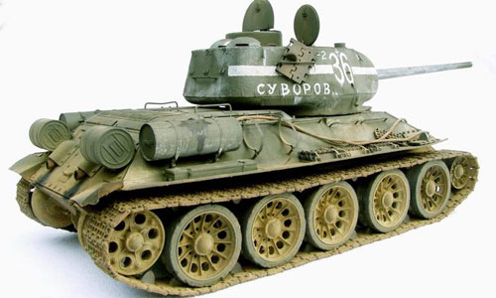
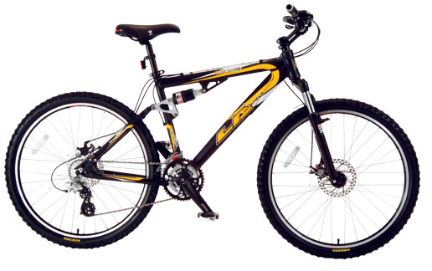

Một số hình ảnh về vị trí tương đối của hai đường tròn

Slide 12
TRẮC NGHIỆM
Cho hai đường tròn (O) và (O,) có cùng bán kính R=5cm cắt nhau tại A và B. Biết AB = 6cm. Đoạn nối tâm OO, bằng:
A
5 cm
A
B
6 cm
O
O’
B
C
8 cm
D
7 cm

Slide 13
HOẠT ĐỘNG NHÓM
TT | Mệnh đề | Đáp án
1. | Hai đường tròn chỉ có một điểm chung thì tiếp xúc nhau
2. | Hai đường tròn không cắt nhau thì không có điểm chung
3. | Hai đường tròn không có điểm chung thì không giao nhau.
4. | Hai đường tròn có quá một điểm chung thì cắt nhau.
5. | Đường nối tâm của hai đường tròn cắt nhau thì vuông góc và chia đôi dây chung
6. | Nếu hai đường tròn tiếp xúc nhau thì tiếp điểm nằm trên đoạn nối tâm
7. | Đường thẳng vuông góc với đường nối tâm của hai đường tròn tiếp xúc nhau là tiếp tuyến của cả hai đường tròn.
Điền “Đ” nếu mệnh đề đúng, “S” nếu mệnh đề sai vào cuối mệnh đề
Đ
S
Đ
S
Đ
S
S

Slide 14
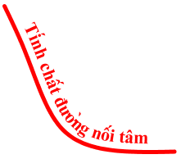

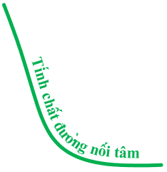

TiẾT 26:
VỊ
TRÍ
TƯƠNG
ĐỐI
CỦA
HAI
ĐƯỜNG
TRÒN

Slide 15
Hướng dẫn về nhà
Nắm vững 3 vị trí tương đối của 2 đường tròn,
Làm bài tập: 34 SGK, 64, 67 tr.137 SBT
Tìm hiểu :
Hệ thức liên hệ giữa khoảng cách hai tâm của hai đường tròn và hai bán kính của hai đường tròn.
- Khái niệm về tiếp tuyến chung của hai đường tròn.
Hướng dẫn bài tập 34 SGK
OO’=?
⇑
OH=?; O’H=?
⇑
AH=?

